Slide 1
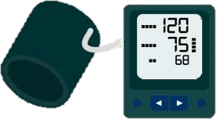
高血圧

Slide 2
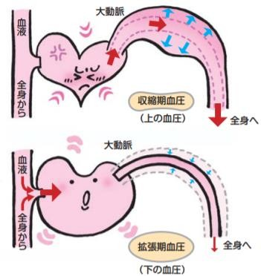
血圧
心臓から送り出される血液が動脈にかかる圧力のこと
収縮期血圧
心臓が収縮して最も強く血液を送り出すときの値
心臓
拡張期血圧
心臓が緩んで送り出した血液が心臓に戻ってくるときの値
参考文献：日本高血圧学会／一般向け「高血圧治療ガイドライン2019 」解説冊子
https://www.jpnsh.jp/data/jsh2019_gen.pdf

Slide 3
高血圧の診断基準
高血圧の分類 mmHg
分類 | 収縮期血圧 |  | 拡張期血圧
正常血圧 | <120 | かつ | <80
正常高値血圧 | 120~129 | かつ | <80
高値血圧 | 130~139 | かつ/または | 80~89
Ⅰ度高血圧 | 140~159 | かつ/または | 90~99
Ⅱ度高血圧 | 160~179 | かつ/または | 100~109
Ⅲ度高血圧 | ≧180 | かつ/または | ≧110
高血圧
予備軍
高血圧
参考文献：日本高♛圧学会／一般向け「高♛圧治療ガイドライン2019 」解説冊子
https://www.jpnsh.jp/data/jsh2019_gen.pdf

Slide 4
高血圧
日本では4300万人と最も患者数が多い。
30歳以上の男性60％、女性45％が高血圧 ➡放置していることが多い
高血圧は生活習慣病とかかわっている ➡ある程度予防できる
脳卒中、心臓病、腎臓病などの原因となる ➡血圧のコントロールはとても重要

Slide 5
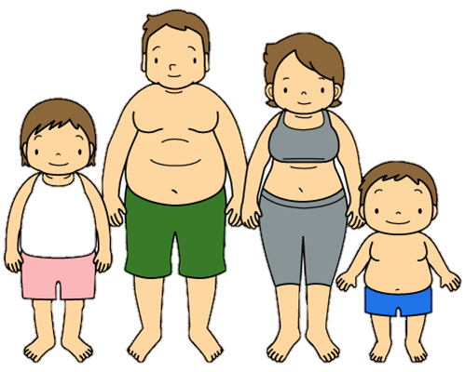
高血圧の原因
高血圧には家族性の要因が60％
中学生の1%、高校生の約3%に高血圧が見られる

Slide 6
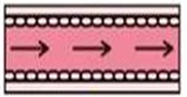
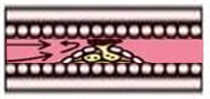
高血圧による問題
高血圧が続くと動脈硬化が起こります。
正常な血管
動脈硬化進行
症状の出現
血管の壁が
厚く硬くなる
血管の壁に血のかたまり（血栓）ができる
血管に弾性があり
血流もスムーズ
血管の壁が厚く、硬くなり
血液の通り道が狭くなり
血液の流れが悪化する
血栓が形成され
血液が流れなくなる
血液が流れなくなると
心筋梗塞
脳出血、脳梗塞

Slide 7
労働時間と急性心筋梗塞のリスク
特に血圧の高い人は要注意です
時間外労働時間が増えると
心筋梗塞発生の危険性が上がる
時間外労働時間

Slide 8
労働時間と脳卒中のリスク
特に血圧の高い人は要注意です
時間外労働時間が増えると
脳卒中の危険性が上がる
時間外労働時間
ヨーロッパ、米国、オーストラリアの男女60万3,838人を対象に平均8.5年間追跡調査された25件の研究データを分析

Slide 9
脳卒中発生率
120以下の血圧の人と比べて140を超える人では
脳卒中の発生が3.3倍180を超えると8.5倍の発生率

Slide 10
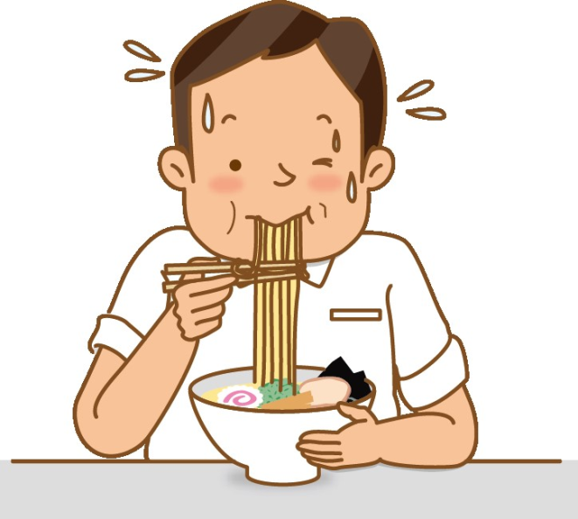
血圧を下げるために
大事なのは生活習慣の見直しです
減塩を心がける （減塩の目標値を8g/日 高血圧であれば6g/日）
☆減塩することで血圧が下がります

Slide 11
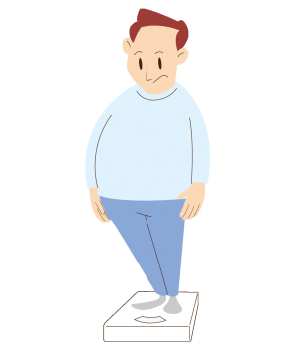
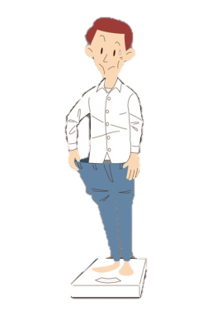
血圧を下げるために
適正体重の維持を心がける（BMI 25未満）
☆BMIの上昇と高血圧の発症には因果関係あり
運動を心がける（30分以上の有酸素運動）
☆運動を続けることで降圧効果が期待できます

